Slide 1
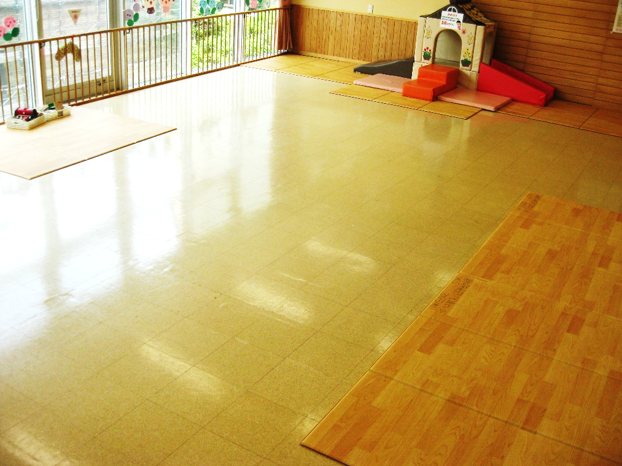
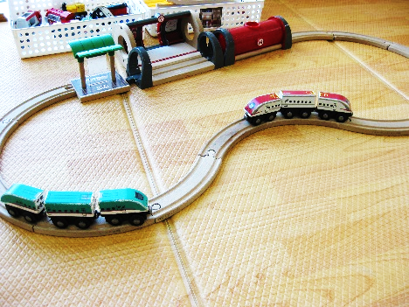
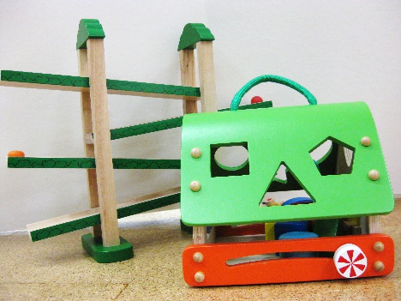
★無料★
お部屋貸し出します
静岡中央子育て支援センター 子育てサークル支援
ママ友とのお話の
場所にいかがですか？
対象は未就学児のお子さんをお持ちの保護者の方
親子さん同士での利用もOKです
貸出は平日の講座がない日
（９:00～10:45の間
13:00～14:45の間）
必要な場合は、おもちゃや机なども貸出できます♪
おともだちとゆっくりお話ししたいけど
どこか場所がないかな・・・という方。
ちょっと使ってみたいな・・・という方は
利用方法の説明や、利用の申請方法をお伝えいたします。まずは職員にお声掛けください♪
ご希望があれば保育士の手遊びやふれあい遊びを行うこともできます★
問い合わせ先
静岡中央子育て支援センター ４階交流サロン
TEL ０５４－２５４－２２９６

